Slide 1

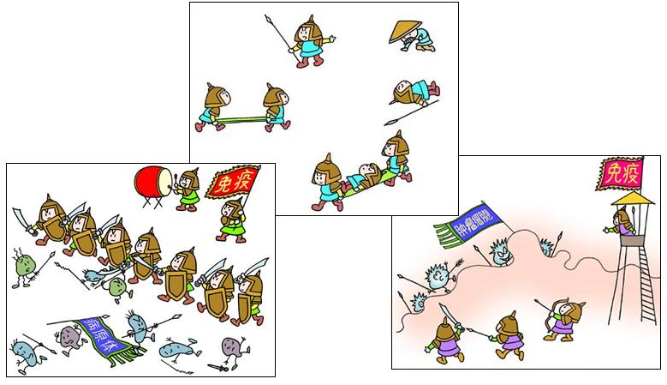
第四节 免 疫 调 节

Slide 2
学习目标
1、掌握免疫系统的组成和功能。
2、掌握人体免疫的类型及三道防线。
3、重点掌握免疫系统的防卫功能，及几种免疫缺
陷病，能区分自身免疫病与过敏反应的区别。(重点)
4、能分析理解掌握细胞免疫和体液免疫的整个过程，
并比较两者之间的联系和异同（重、难点）。
5、理解免疫系统在维持稳态中的作用。
6、关注艾滋病的流行和预防，了解免疫学的应用及
器官移植所面临的主要问题。

Slide 3
一、免疫的概念
广义上：是生物有机体的一种特殊的保护性生理功能。通过免疫，生物有机体能识别“自己”，排除“非己”，也就是机体对外界异物(病原体等)及体内异常细胞(衰老、破坏、死亡或癌变的细胞)进行防卫、监控和清除，以维持内环境的平衡和稳定！

Slide 4
二、免疫系统的组成
中枢免疫器官：胸腺、骨髓
周围免疫器官：脾、淋巴结、扁桃体
免疫器官
免疫细胞
免疫活性物质
免疫系统
免疫细胞生成、成熟或集中分布的场所
T细胞（迁移到胸腺中成熟）
B细胞（在骨髓中成熟）
淋巴细胞
吞噬细胞
位于淋巴液、血液和淋巴结中
发挥免疫作用的细胞
：抗体、淋巴因子(如白细胞介素、干扰素)、溶酶菌等
由免疫细胞或其他细胞产生的发挥免疫作用的物质

Slide 5
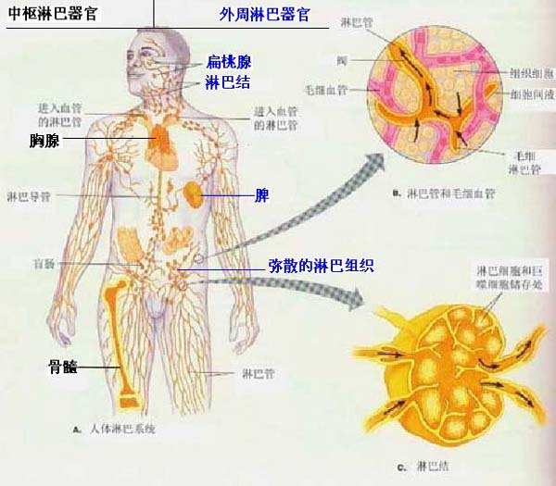
免
疫
器
官

Slide 6
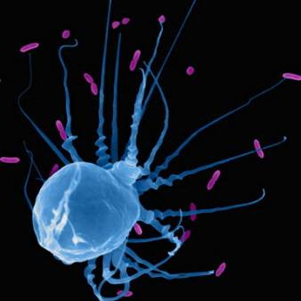
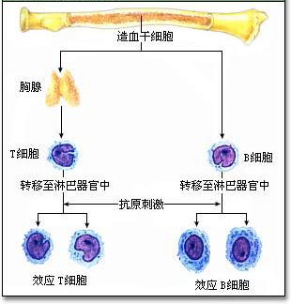
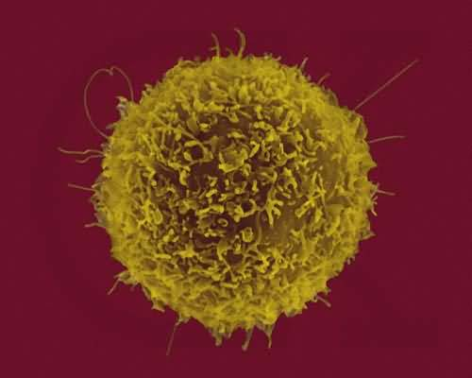
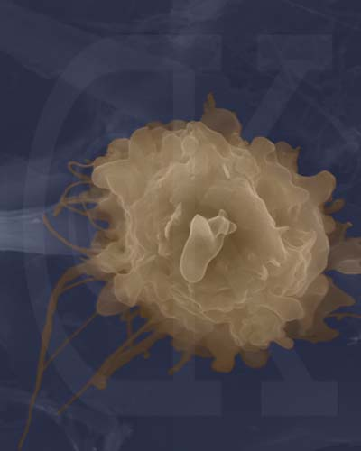
免疫细胞
巨
噬
细
胞
骨 Bone
骨髓
T淋巴细胞
Thymus
成熟
成熟
B淋巴细胞

Slide 7
三、免疫系统的功能
对外，防卫功能；
对内，监控功能；
清除外界病原体等异物和内部异常细胞的功能。

Slide 8
免疫系统的防卫功能
免疫类型
第一道防线
人体的三道防线
非特异性免疫
第二道防线
第三道防线
特异性免疫

Slide 9
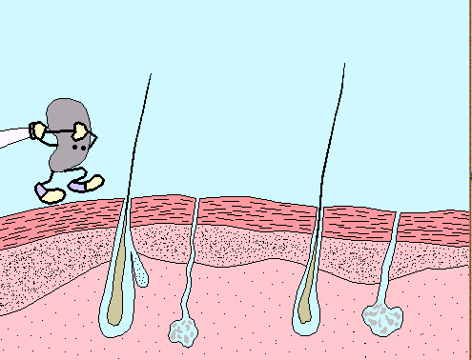
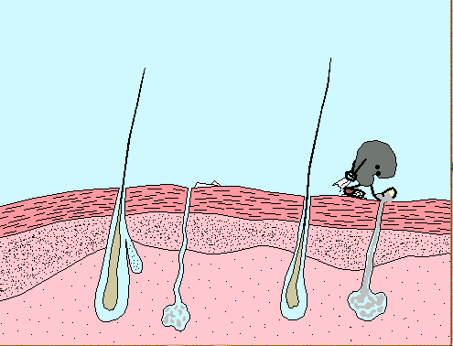
人体的防卫机制（第一道防线）
人体的皮肤和黏膜等组成人体的第一道防线.
皮肤的保护作用

Slide 10
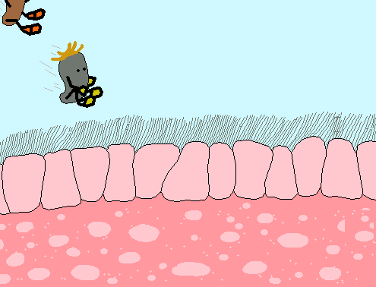
人体的防卫机制（第一道防线）
人体的皮肤和黏膜等组成人体的第一道防线.
呼吸道黏膜上纤毛的清扫作用

Slide 11
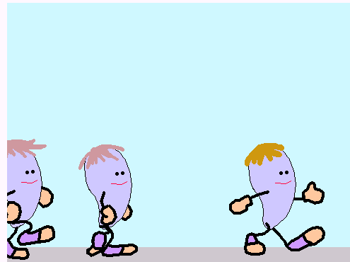
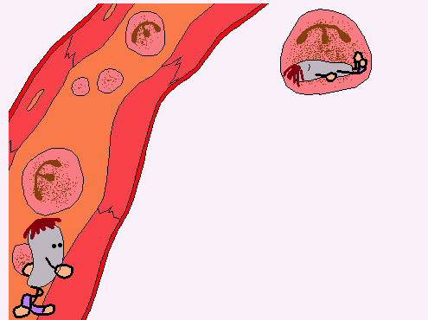
人体的防卫机制（第二道防线）
体液中的杀菌物质和吞噬细胞组成人体的第二道防线
溶菌酶的作用
吞噬细胞的作用

Slide 12
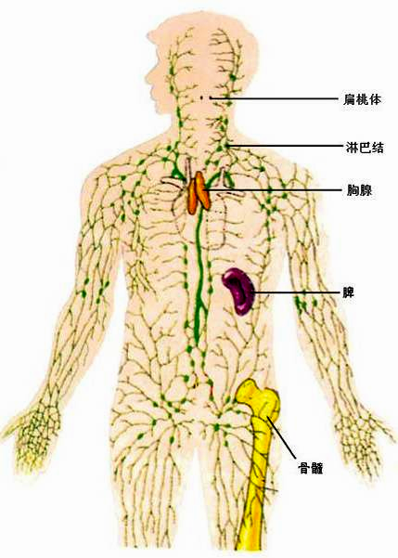
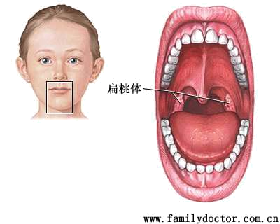
人体的防卫机制（第三道防线）
人体第三道防线主要由免疫器官和免疫细胞组成

Slide 13
消化道和呼吸道
人体的三道防线
 | 组成 | 类型 | 特点
第一道
第二道
第三道
皮肤和黏膜
出现快
作用范围广
强度较弱
非特异性
免疫
体液中的杀菌物质(如溶菌酶)和吞噬细胞
首次出现慢
针对性强
强度大
免疫器官和免疫细胞
特异性
免疫

Slide 14
免疫的类型
来源：人类在长期进化的过程中逐渐建立起来的一种天然防御功能。(人人具有)
特点：不针对哪一种病原体，对多种病原体都有防御作用。 （非专一性）
非特异性免疫
（先天）
来源：是人在出生以后才产生的。(个人差异)
特点：只能对某一特定的病原体或异物起防御作用，对其它的病原体无效。（专一性）
特异性免疫
（后天获得）

Slide 15
下列过程属于免疫中的第几道防线？
①胃液对病菌的杀菌作用
②唾液中的溶菌酶对病原体的分解作用
③巨噬细胞对细菌和病毒的吞噬
④呼吸道纤毛对病菌的外排作用
⑤皮肤的阻挡作用

Slide 16
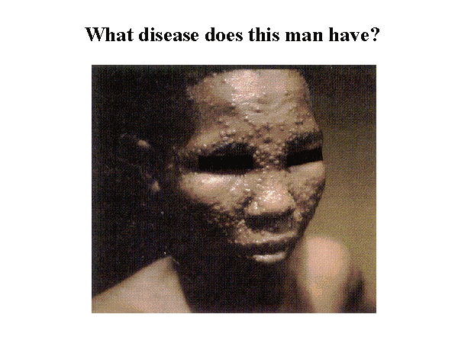
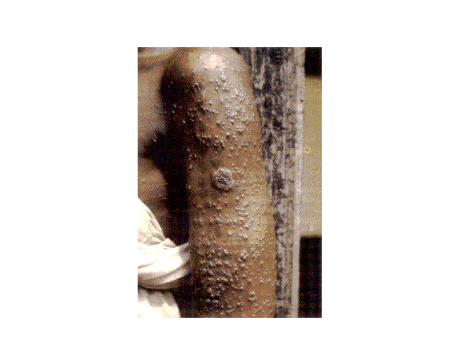
由天花病毒引起的一种流行性特别
强死亡率特别高的传染病！
天
花

Slide 17
天花病毒侵入人体引起的机体反应
天花病毒
侵入
人体
产生
抵抗天花病毒的物质 （特殊蛋白质）
天花病毒(病原体)
消灭
第三道防线：
特异性免疫

Slide 18
特异性免疫类型
抗原
进入人体
进入体液，被体液中相应的抗体消灭
进入细胞内，被相应的
免疫细胞消灭
体液免疫
细胞免疫

Slide 19
特异性免疫类型
体液免疫---（由B细胞产生抗体的免疫方式）
细胞免疫---（由T细胞和靶细胞直接接触的
免疫方式）

Slide 20
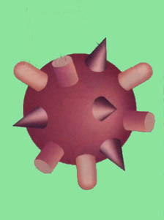
基础知识
抗原：能够引起机体产生特异性免疫反应的物质。如细菌、病毒、病原体、异种动物血清、自身衰老、损伤、癌变细胞等。
异物性
抗原的性质
大分子性
特异性
抗原决定簇
Notes:
1、异物性：包括外来物质；自身组织和细胞（特殊）。2、大分子性：相对分子质量大于10000的大分子。3、特异性——抗原物质表面某些特写的化学基团：一种抗原只能与相应的抗体或效应T细胞发生特异性结合。

Slide 21
抗体：机体受抗原刺激后产生的，能与该抗原发生特异性结合的物质。
化学本质：蛋白质。（抗体又叫免疫球蛋白。）
分泌抗体的细胞：浆细胞(效应B细胞)
Notes:
抗体——只对内环境中的抗原起作用(在抗原进入细胞后起不到作用)
特异性免疫就是抗原抗体参战的反应啦！

Slide 22
抗体的形成：
抗原
合成
分泌
B细胞
效应B细胞
抗体
抗体的分布：
1）血清（主要）
2）组织液及外分泌液（如乳汁）

Slide 23
特异性免疫的作用过程
体液免疫和细胞免疫过程都有三个阶段：
1）感应阶段
2）反应阶段
3）效应阶段

Slide 24
体液免疫
1）感应阶段：
使抗原隐藏的抗原
决定簇暴露
抗原
吞噬细胞
(摄取和处理)
刺激
呈递抗原
T细胞
B细胞
(识别)
产生淋巴因子

Slide 25
受抗原刺激，淋巴因子作用
2）反应阶段：
B细胞
增殖和分化
浆细胞
记忆细胞
保持对抗原的记忆，当同一种抗原再次进入机体，记忆细胞会迅速增殖、分化，形成大量的浆细胞，产生更强的特异性免疫反应。
Notes:
只要接触一次某抗原，记忆细胞就能长期记住该抗原的特征。（ 错 ）

Slide 26
3）效应阶段：
浆细胞
合成和分泌
抗体
+抗原
特异性免疫反应
①抗体与病菌结合，抑制其繁殖或对宿主细胞的黏附
②抗体与病毒结合，使其失去侵染和破坏宿主细胞的能力
抗体与抗原结合，使其形成沉淀或细胞集团，进而被吞噬细胞吞噬消化

Slide 27
细胞免疫
1）感应阶段：
使抗原隐藏的抗原决定簇暴露
抗原
吞噬细胞
(摄取和处理)
呈递抗原
T细胞
(识别)
Notes:
病毒、结合杆菌、麻风杆菌等进入细胞内,如何被消灭呢?——靠细胞免疫

Slide 28
受抗原刺激
2）反应阶段：
T细胞
增殖和分化
效应T细胞
记忆细胞
保持对抗原的记忆，当同一种抗原再次进入机体，记忆细胞会迅速增殖、分化，形成大量的效应T细胞，产生更强的特异性免疫反应。

Slide 29
3）效应阶段：
效应T细胞
密切接触
释放
靶细胞
(被抗原入侵的宿主细胞)
淋巴因子
(可溶性免疫活性物质，如白细胞介素、干扰素等)
靶细胞内的溶酶体酶被激活，使细胞膜通透性改变，渗透压变化，最终裂解死亡,释放出抗原。
通过加强各种有关细胞的作用来发挥免疫效应。如诱导产生更多的效应T细胞，增强其杀伤力等

Slide 30
（一）体液免疫
（二）细胞免疫
抗原
抗原
吞噬细胞
感应阶段
吞噬细胞
摄取
(大部分)摄取
(小部分)刺激
处理 呈递
处理 呈递
产生淋巴因子
T细胞
B细胞
T细胞
反应阶段
增殖分化
增殖分化
记忆细胞
效应T细胞
浆细胞
记忆细胞
＋
靶细胞
产生
产生
抗体
淋巴因子
效应阶段
＋
抗原
促使
靶细胞裂解
进行体液免疫
形成
沉淀、细胞集团
(被吞噬清除)
抗原＋抗体
(被吞噬清除)

Slide 31
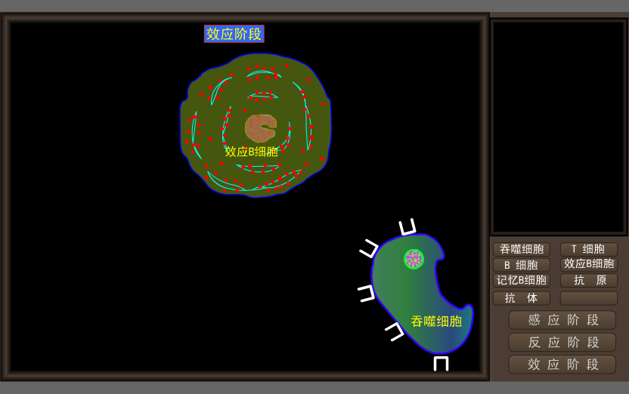
浆细胞（效应B细胞）-----产生抗体的能力很强（每秒产生抗体2000个），但浆细胞的寿命很短， 经过几天大量产生抗体以后就死去。

Slide 32
记忆细胞------B、T细胞均能产生。少量，寿命长（有的终生存在）。对抗原十分敏感，能“记住”入侵过的抗原。当同一种抗原再次进入机体，记忆细胞会迅速增殖、分化，形成大量的效应T细胞或浆细胞及相应的记忆细胞，浆细胞并能快速产生大量抗体，发挥更快更强大的特异性免疫反应。
二次免疫反应特点-----比初次反应快，也比初次反应强。能在抗原入侵但未导致身体出现疾病前就将抗原消灭。

Slide 33
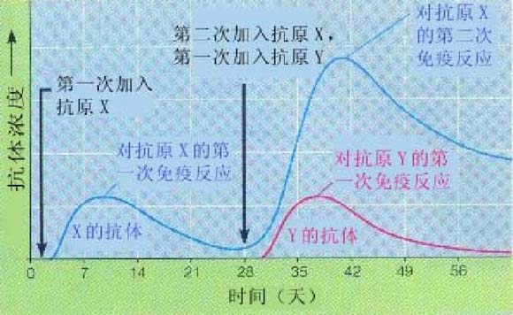

Slide 34
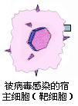
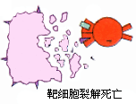
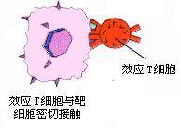
靶细胞内的溶酶体酶被激活，使其细胞膜通透性改变，渗透压变化，最终裂解死亡，病毒释出。
淋巴因子加强作用
Notes:
可适当补充下面的内容，以利于学生的进一步理解：
（1）在感应阶段，吞噬细胞如果吞噬了侵入的细菌等微主物，其表面就出现组织相容性抗原和微生物抗原的结合物。助T细胞遇到这种与之互补的抗原结合物的细胞时，就与它们互补结合，结果是吞噬细胞分泌白细胞介素I来刺激助T细胞分泌白细胞介素II，而白细胞介素II可刺激T细胞分化成更多的效应T细胞。
（2）在反应阶段，病毒感染细胞后，病毒表面的抗原决定簇穿过被感染的细胞膜外，形成二者的抗原结合物，带有与这一结合物互补受体的1细胞接触到被感染的靶细胞时，就分裂分化出大量效应T细胞和记忆细胞。
（3）在效应阶段，效应T细胞结合到靶细胞上，激恬靶细胞内的溶酶体酶，使靶细胞裂解死亡，细胞内的病毒也因此失去藏身之所而被抗体消灭。

Slide 35


形成沉淀细胞集团
吞噬细胞吞噬消化
与抗体特异性结合
体液免疫

Slide 36
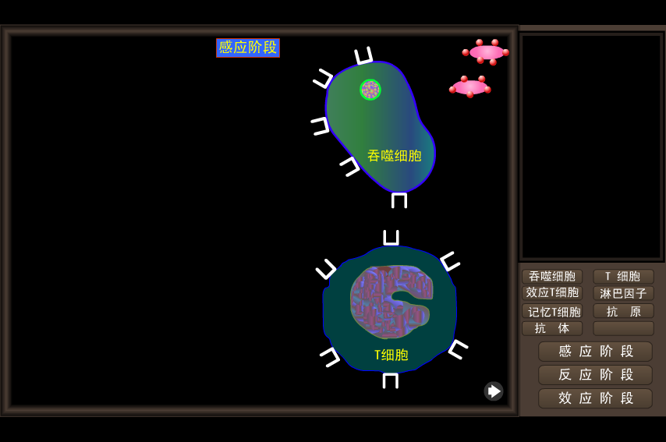
细胞免疫

Slide 37
体液免疫和细胞免疫的比较
 | 体液免疫 | 细胞免疫
作用对象 | 抗原 | 被抗原侵入的宿主细胞（即靶细胞）
作用方式 | 效应B细胞产生的抗体与相应的抗原特异性结合。 | 1.效应T细胞与靶细胞密切接触。2.效应T细胞释放淋巴因子，促进细胞免疫的作用。
作用过程 | 抗原处理、呈递和识别。T细胞产生淋巴因子。 | 抗原处理、呈递和识别。
 | 产生记忆细胞和大量的浆细胞（效应B细胞） | 产生记忆细胞和大量的效应T细胞
 | 产生抗体，体液中的抗原与抗体反应。 | 效应T细胞产生淋巴因子并直接杀死靶细胞，释放出抗原。
细胞免疫与体液免疫都产生记忆细胞和淋巴因子

Slide 38
体液免疫与细胞免疫的关系
------作用独特，相互配合，共同发挥免疫效应。
（1）在病毒感染中，往往先通过体液免疫阻止病毒通过血液循环而传播，再通过细胞免疫的作用予以彻底消灭。
（2）细胞免疫的作用可使靶细胞裂解、死亡。抗原暴露后，再由抗体消灭之。

Slide 39
体液免疫与细胞免疫的关系
------作用独特，相互配合，共同发挥免疫效应。
1、对付细菌外毒素，需特异性的抗毒素（抗体）使之丧失毒性，主要是体液免疫发挥作用；
2、对付胞内寄生菌（痢疾杆菌、结核杆菌、麻风杆菌），主要是细胞免疫发挥作用；
3、对付病毒感染，先体液免疫阻止病毒经血液循环而播散，再由细胞免疫彻底消灭。

Slide 40
各种免疫细胞的比较
 | 来源 | 功能
吞噬细胞
B细胞
T细胞
浆细胞 （效应B细胞）
效应T细胞
记忆细胞
摄取处理传递抗原，吞噬抗体—抗原结合体
造血干细胞
识别抗原，分化成浆细胞、记忆细胞
造血干细胞
识别传递抗原，分化成效应T细胞、记忆细胞
造血干细胞
B细胞、记忆细胞
分泌抗体
T细胞、记忆细胞
与宿主细胞结合
识别抗原，分化相应的效应细胞
B细胞、 T细胞

Slide 41
4、免疫失调引起的疾病
过敏反应：
自身免疫病
免疫功能过强
免疫功能不足或缺陷
免疫缺陷病

Slide 42
过敏反应
1、概念:已产生免疫的机体，在再次接受相同抗原时所发生的组织损伤或功能紊乱。
2、发生机理：免疫功能过高而对进入机体的抗原的识别范围扩大，将一些不是大分子的物质或正常机体不识别为抗原的物质识别为抗原。
引起过敏反应的物质叫做过敏原

Slide 43
过敏反应发生的机理
刺激
产生
吸附
过敏原
机 体
抗 体
某些细胞
再次刺激
过敏原
组织胺
释放物质
毛细血管扩张、血管壁通透性增强、平滑肌收缩和腺体分泌增多
导致
全身
过敏反应
(过敏性休克)
呼吸道过敏
(过敏性鼻炎、支气管哮喘)
皮肤过敏
(荨麻疹、湿疹血管性水肿)
消化道过敏
(食物过敏性肠胃炎)

Slide 44
3、过敏反应的特点：
①发作迅速，反应强烈，消退较快；
②一般不会破坏组织细胞；也不严重损伤组织；
③有明显的遗传倾向和个体差异。

Slide 45
二种抗体的比较
 | 性质 | 分布 | 反应时机 | 反应结果
过敏反应中的抗体 | 球蛋白 | 吸附在皮肤、呼吸道或消化道黏膜以及血液中的某些细胞表面 | 机体再次接触过敏原时发生 | 使细胞释放组织胺等物质，从而发生过敏反应
体液免疫中的抗体 | 球蛋白 | 血清、组织液、外分泌液 | 机体第一次接触抗原时就发生 | 产生抗体，发生免疫反应，使抗原沉淀或形成细胞团

Slide 46
自身免疫病
1、概念： 在某些特殊情况下，人体免疫系统对自身的组织发生免疫反应。将自身物质当作外来异物进行攻击，对自身的组织和器官造成损伤并出现症状，就成为自身免疫病。

Slide 47
风湿性心脏病
某些病原体与正常细胞或细胞外成分有相类似的抗原决定簇，针对这些病原体抗原决定簇的免疫应答可引起自身免疫性疾病。
酿脓链球菌的抗原决定簇引起的抗体，可向具相似结构的心脏瓣膜上一种物质发起攻击，导致风湿性心脏病
可萨奇病毒感染激发的免疫应答可攻击胰岛B细胞，引发糖尿病
链球菌有多种抗原蛋白与人体肾基底膜有交叉抗原，也可引发急性肾小球肾炎

Slide 48
2、举例：
1）风湿性心脏病
2）类风湿关节炎
3）系统性红斑狼疮
过敏反应和自身免疫病区别：
前者一般不会引起组织损伤，后者会引起组织损伤！

Slide 49
免疫缺陷病
先天性免疫缺陷病
获得性免疫缺陷病
：由遗传引起
：由疾病和其他因素引起
艾滋病

Slide 50
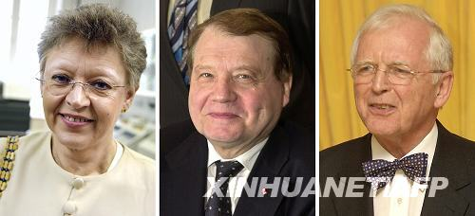
2008年诺贝尔生理学或医学奖
德国科学家哈拉尔德·楚尔·豪森
------发现导致宫颈癌的人乳头状瘤病毒（ＨＰＶ）。1976年提出猜测，ＨＰＶ可能导致宫颈癌。此后发现某些类型的ＨＰＶ就是宫颈癌的病原体。宫颈癌是女性第二常见癌症，这一发现为开发出宫颈癌疫苗打下了基础，宫颈癌疫苗是人类开发出的第一种癌症疫苗。
除了诺贝尔奖，楚尔·豪森还获得过美国癌症研究协会终生成就奖。

Slide 51
2008年诺贝尔生理学或医学奖
法国科学家弗朗索瓦丝·巴尔－西诺西（左）和吕克·蒙塔尼（右）
------因上世纪80年代早期从艾滋病早期病人淋巴和艾滋病晚期病人血液中分离出人类免疫缺陷病毒（ＨＩＶ）而获
奖。该研究成果让研究人员能观察艾滋病病毒如何复制，以及如何与受感染者的体细胞相互作用。这又进一步让研究人员开发出验血等确诊受艾滋病病毒感染者的办法，延缓了这种病毒的传播。此外，他们的研究成果也是利用抗逆转录病毒治疗方法对抗它的先决条件，帮助了抗艾滋病药物研究。

Slide 52
3名获奖者中，最有名的或许是蒙塔尼。这名科学家是艾滋病研究的重要人物，现任世界艾滋病研究与预防基金会主席。
蒙塔尼蒙塔尼于1982年受邀研究是什么导致了1981年在美国首先发现的一种神秘新疾病－－艾滋病。在他的领导下，包括巴尔－西诺西在内的科学家于1983年在巴斯德学院从艾滋病早期病人淋巴和艾滋病晚期病人血液中分离出了一种逆转录病毒，命名为“淋巴腺病相关性病毒”。艾滋病病毒于1986年正式被命名为人类免疫缺陷病毒。
蒙塔尼对艾滋病病毒的特性作出多项发现，其中包括在艾滋病病毒如何改变受感染者体细胞遗传信息方面作出的重大贡献。他还在癌症研究、干扰素研究上作出过不小的贡献。

Slide 53
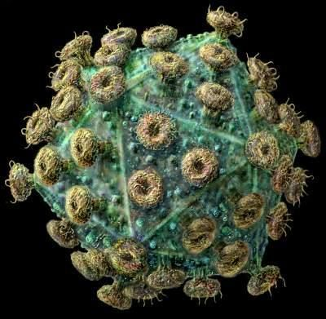
艾滋病（AIDS）——
获得性 Acquired
免疫 Immuno
缺陷 Deficiency
综合症 Syndrome
艾滋病病毒（HIV）—— RNA病毒
人类 Human
免疫 Immuno
缺陷 Deficiency
病毒 Virus

Slide 54
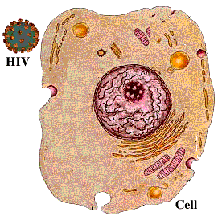

Slide 55
艾滋病
病毒分布：
艾滋病患者和携带者的
血液、精液、唾液、泪液、尿液和乳汁中
主要传播途径：
1）性行为传播
2）血液传播 ⑴输血
⑵血制品
⑶共用污染有HIV的针头和注射器
3）母婴传播

Slide 56
艾滋病感染阶段：
艾滋病毒(HIV)主要破坏T淋巴细胞，一个健康人从感染到死亡约有10年的时间，一般分为三个阶段：
1）HIV急性感染期
2）无症状期
3）症状期
直接死亡原因？

Slide 57
艾滋病死因和免疫系统受损的关系
HIV最初侵入人体时，免疫系统可以摧毁大多数病毒
HIV浓度增加时，T细胞逐渐减少，并伴随一些症状出现，如淋巴结肿大
T细胞减少，免疫系统被破坏，各种感染机会增加
人体免疫能力全部丧失
T细胞数量
HIV浓度
1 2 3 4 5 6 7 8 9 时间/年

Slide 58
预防措施：
1）洁身自爱
2）不与他人共用牙刷和剃须刀
3）不用未经消毒的器械纹眉、穿耳等
4）注射器等医疗器械必须严格消毒
5）需要输入的血液和血液制品，必须经过艾滋病病毒抗体检测。

Slide 59
5、免疫学的应用
(1)免疫预防
又称预防接种。是将减毒的活病原体或保留抗原特性的经杀死的病原体(疫苗)接种到人体内，使人体在不得病的情况下产生抗体并形成记忆细胞以预防传染病的方法。

Slide 60
自然自动免疫
患病后获得免疫
自然免疫
胎儿经胎盘、婴儿经初乳从母体获得免疫
自然被动免疫
免疫预防
人工自动免疫
预防接种获得免疫（接种抗原）
人工免疫
人工被动免疫
注射抗体（免疫球蛋白）获得免疫

Slide 61
(2)免疫治疗
针对机体低下或亢进的免疫状态，人为增强或抑制机体的免疫功能以达到治疗疾病的治疗方法称免疫治疗。
输入抗体，提高抗感染能力
输入胸腺素、淋巴因子等来提高细胞免疫力

Slide 62
(3)抗原检测(检测过敏原)
用人工标记的抗体对组织中的抗原进行检测，从而来发现体内的的抗原。

Slide 63
(4)器官移植
把用正常器官置换丧失功能的器官以重建其生理功能的技术。
同种移植成败的关键：
①供者与受者组织相容性抗原（HLA）的匹配程度(至少一半以上相同)
②术后使用免疫抑制剂(类固醇、环孢霉素A等)

Slide 64
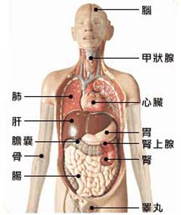
组织相容性抗原（HLA）：每个人白细胞表面独特的识别标记，免疫系统借此识别“自己”和“非己”
肾是最先移植成功的器官
移植他人的正常器官
发生免疫反应
移植的器官死亡，手术失败
免疫系统识别
为“非己物质”

Slide 65
概念：
因免疫系统功能不正常引起的疾病。
过敏反应：机体受过敏原刺激引起的发作
快、反应强烈但消退也快的免疫反应。
免疫失调疾病
自身免疫病：在某些特殊条件下免疫系统
对自身组织发生免疫反应引起的疾病。
免疫小结
免疫缺陷病：免疫功能低下，不能有效抵
抗抗原的侵染而导致的疾病。
免疫预防：输入抗原刺激人体产生相应的
特异性免疫以预防传染病的方法。
免疫学的应用
免疫治疗：输入抗体免疫增强因子提高病
人免疫能力，治疗有关疾病的方法。
器官移植：供者器官会与受者的免疫系统发生免疫导致器官移植失败。必须抑制受体的免疫功能以保持移植器官的存活。

Slide 66
反 馈 练 习
1.下列不属于特异性免疫的是（ ）
A.免疫细胞消灭抗原
B.移植器官萎缩、脱落
C.患过天花的人不再患天花
D .唾液、泪液中的溶菌酶杀灭细菌
2.不含抗体的是（ ）
A、血清 B 、组织液
C 、细胞内液 D、乳汁
D
C

Slide 67
3、关于抗体的叙述中，正确的是( )
A、人体的抗体主要分布在血清中，组织液和外分泌液中也有
B、抗体的化学本质主要是蛋白质，少部分是RNA
C、抗体既能作用于细胞外的抗原，又可作用于细胞内的抗原
D、人体内的抗体包括白细胞介素、干扰素，它能与抗原物质发生特异性免疫
A

Slide 68
4、下列各项与免疫无关的是（ ）
A、维持内环境的平衡稳定，清除体内衰老或受损细胞
B、铜铅等化合物被肝脏转化为无毒物质，随胆汁进入肠道排出
C、监视识别并杀伤体内的癌变细胞
D、抵抗病原体的侵袭
B

Slide 69
5、下列关于抗原的叙述中，正确的是（ ）
A、机体自身的组织和细胞不可能成为抗原
B、抗原能与抗体或效应细胞结合，发生免疫反应
C、蛋白质及其水解产物都会引起特异性免疫反应
D、抗原能与相应的抗体结合，发生特异性免疫反应
D

Slide 70
6、下列各项中，只属于细胞免疫功能的是（ ）
A、抑制病菌的繁殖
B、使病毒失去感染人体细胞的能力
C、效应T细胞与靶细胞直接接触，导致靶细胞死亡
D、使细菌外毒素失去毒性
C

Slide 71
7、关于“非典”的免疫学看法，错误的是( )
A、体液免疫对冠状病毒通过血液循环的散播起抑制作用
B、人体可通过浆细胞和T细胞产生抗体抵抗病原体
C、细胞免疫对消灭冠状病毒有一定作用
D、效应T细胞能激活靶细胞中的溶酶体酶和释放淋巴因子
B

Slide 72
8、关于体液免疫和细胞免疫的叙述，正确的是( )
A、体液免疫具有特异性，细胞免疫没有特异性
B、浆细胞和效应细胞均能产生抗体
C、在细胞免疫的反应阶段主要进行B细胞的增殖和分化
D、人体中特异性免疫是体液免疫和细胞免疫共同完成
D
9、克隆技术可以克服异体组织器官的排斥，排斥反应依赖于细胞的识别。这种细胞识别功能的物质基础是( )
A、糖蛋白 B、氨基酸
C、核酸 D、磷脂
A

Slide 73
10、下列免疫反应中，属于体液免疫反应的是( )
A、泪液中的溶菌酶可破坏侵入人体的细菌
B、体液中的吞噬细胞可吞噬病原体
C、抗毒素与细菌外毒素结合，从而抑制病菌的繁殖
D、体液中的免疫活性物质干扰素可抗病毒感染
C
11、狗常用粘唾液的舌去舔伤口，结果对伤口愈合有利，原因是唾液内含有( )
A、淀粉酶 B、溶菌酶
C、抗体 D、溶酶体酶
B

Slide 74
12、某同学用显微镜观察人的血涂片时，发现一种细胞，其细胞质内含有大量附着核糖体的内质网，这种细胞最可能是( )
A、红细胞 B、效应T细胞
C、效应B细胞 D、巨嗜细胞
C

Slide 75
13、关于过敏反应的叙述，正确的是( )
A、过敏反应一般会损伤组织
B、反应特点是发病迅速、反应强烈、消退较快
C、T细胞是过敏反应的主要免疫细胞
D、过敏反应只发生在皮肤及呼吸道
B
14、下列疾病中，不属于自身免疫病的是（ ）
A、系统性红斑狼疮
B、风湿性心脏病
C、类风湿性关节炎
D、湿疹
D

Slide 76
15、关于艾滋病的叙述中，正确的是( )
A、可通过握手传播
B、患病的根本原因是病毒感染，艾滋病通过母婴间遗传
C、HIV能攻击人体的免疫系统，特别是攻击B细胞和T细胞，导致患者丧失一切免疫功能
D、人体感染HIV后潜伏期可达2～10年
D

Slide 77
16、生活中在不知情的情况下，人最可能因下列的哪一种方式感染艾滋病病毒（ ）
A、与病毒携带者接吻
B、使用了病毒携带者用过的而又未经严格消毒的餐具
C、住旅店时，使用了病毒携带者用过的而又未及时更换的被褥
D、洗牙或补牙时，使用了病毒携带者用过的而又未经严格消毒的器械
D

